Slide 1
中国现代史
从1949年10月1日，中华人民共和国成立至今
Notes:
去除PPT模板上的--无忧PPT整理发布的文字
首先打开PPT模板，选择视图，然后选择幻灯片母版
然后再在幻灯片母版视图中点击“无忧PPT整理发布”的文字文本框，删除，保存即可
更多PPT模板资源，请访问无忧PPT网站--http://www.51ppt.com.cn
使用时删除本备注即可
展示您的作品,PPT模板作品投稿绿色通道 :chinappt2011@gmail.com
将此幻灯片插入到演示文稿中
将此模板作为演示文稿（.ppt 文件）保存到计算机上。
打开将包含该图像幻灯片的演示文稿。
在“幻灯片”选项卡上，将插入点置于将位于该图像幻灯片之前的幻灯片之后。（确保不要选择幻灯片。插入点应位于幻灯片之间。）
在“插入”菜单上，单击“幻灯片（从文件）”。
在“幻灯片搜索器”对话框中，单击“搜索演示文稿”选项卡。
单击“浏览”，找到并选择包含该图像幻灯片的演示文稿，然后单击“打开”。
在“幻灯片（从文件）”对话框中，选择该图像幻灯片。
选中“保留源格式”复选框。如果不选中此复选框，复制的幻灯片将继承在演示文稿中位于它之前的幻灯片的设计。
单击“插入”。
单击“关闭”。
PPT模板来源于互联网,版权归原作者所有,如有问题请与站长联系

Slide 2
八下第二单元复习

Slide 3
课标：1.了解“一五计划”和“三大改造”，知道中国1956年进入社会主义初级阶段。
2.了解人民代表大会制度和政治协商会议制度，知道中国特色社会主义的民主政治
3.知道“大跃进”和人民公社化运动的失误，了解这一时期以王进喜、雷锋、邓稼先、焦裕禄等为代表的广大干部群众艰苦奋斗的精神。
4.了解“文化大革命”的严重危害及主要教训。
。
第二单元社会主义制度的建立与社会主义建设的探索
（2017年）28．中共中央总书记习近平在庆祝中国共产党成立95周年大会上说：“我国仍处于并将长期处
于社会主义初级阶段的基本国情没有变，人民日益增长的物质文化需要同落后的社会生产
之间的矛盾这一社会主要矛盾没有变。 ”这一“基本国情”开始于
A．中华人民共和国的成立 B．土地改革的完成
C．三大改造的基本完成 D．中共十三大的召开
（2018年）27．（1.00分）下表是“1952﹣1957 年国民经济主要指标比例关系表”，其数据发生变化的原因有（ ）
①实行家庭联产承包责任制②农业社会主义改造
③手工业社会主义改造④资本主义工商业社会主义改造
A．①②③ B．②③④ C．①②④ D．①③④
主要指标 |  | 1952年 | 1957年
国家财政收入 | 全民所有制 | 58.1% | 70.6%
 | 集体所有制 | 1.2% | 16.7%
工业总产值 | 全民所有制 | 41.5% | 53.8%
 | 集体所有制 | 3.3% | 19.0%

Slide 4
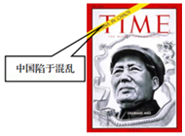
（2018年）28．（1.00分）右图是1967年1月13日的美国《时代周刊》封面人 物毛泽东。与此相关的历史事件是（ ）
A．“大跃进”运动 B．人民公社化运动
C．“文化大革命” D．“两个凡是”方针的提出
（2018年）29．（1.00分）“中华人民共和国是工人阶级领导的、以工农联盟 为基础的人民民主国家……中华人民共和国的一切权力属于人民……各少数民族聚居的地方实行民族区域自治。”对材料理解正确的是（ ）
①人民代表大会制度是我国的根本政治制度②人民是国家的主人
③民族区域自治是我国的基本政治制度④我国坚持人民民主专政
A．②③④ B．①②④ C．①③④ D．①②③

Slide 5
（2017年）42．富是民之本，强乃国之基。民族复兴，富强繁荣，始终是一代又一代中国人为之奋斗的理想和目标。阅读下列材料，完成相关问题。（10分）
材料一 国家财政收入不增加，军事工业便不可能发展。而国家要增加财政收入，必须首先使国家富起来。在这种形势下，洋务派提出自强先“求富”，强调以“富”为基础和兴办民用工业以“求富”的主张……但因为企业受到清王朝及官僚的控制，其生产规模、利润分割要听命于清王朝，带上了浓厚的封建性。企业能否发展，与封建势力的控制往往成反比。
——赵德馨著《中国近现代经济史1842～1949》
材料二 辛亥革命后，尤其是第一次世界大战期间，曾出现过中国民族工业发展的“黄金时代”，然而人们殷殷向往、已在招手的建设机会很快丧失了，中国并没有出现随政治革命而来的“产业革命”。个中缘由，过去只强调了帝国主义的侵略。帝国主义没有支持南京临时政府，这是事实。但更主要的原因在于封建政治势力的破坏，革命党人非但没有能力制约封建军阀，反而一步步受到封建军阀的制约。胜利的辛亥革命推动了实业的发展，而随之而来的军阀统治和军阀混战，又窒息了民族工业的发展。 ——陈旭麓著《近代中国社会的新陈代谢》
材料三 从经济增长的角度来衡量，第一个五年计划是一个令人吃惊的成功。国民收入年平均增长率为8.9%（按不变价格计算），农业和工业的增长量每年分别约为3.8 %和18.7%……第一个五年计划的特征是明显的加速度。 ——（美）费正清主编《剑桥中华人民共和国史》
材料四 中国在过去的三十多年里进行的经济改革，不仅提高了公民总体的物质生活水平，也给他们带来了更多的自由和更大的流动性。中国发展了一种充满活力的社会主义市场经济，能够挑战美国经济主导地位，并且提供了一种不同于西方民主的国家发展模式。
——（美）弗兰克•萨克雷 约翰•芬德林主编《世界大历史——1900至反恐战争》
（1）根据材料一回答，洋务派为什么要“求富”？（1分）概括指出“求富”路上最大的阻碍因素是什么？（1分）结合所学知识列举洋务派创办的一个“求富”企业。（1分）
（2）根据材料二归纳“中国并没有出现随政治革命而来的‘产业革命’”的原因。（2分）
（3）对比材料二并结合所学知识，分析材料三中促使“第一个五年计划的特征是明显的加速度”的原因。（2分）举出一项第一个五年计划期间取得的重工业成就。（1分）
（4）材料四中，“中国在过去的三十多年里进行的经济改革”的总设计师是谁？（1分）中国的“发展模式”指什么？（1分）

Slide 6
参考答案：
42.
（1）增加国家财政收入，发展军事工业 清王朝及官僚的控制（清王朝的封建统治） 如：汉阳铁厂、轮船招商局
（2）帝国主义的侵略，封建政治势力的破坏
（3）新中国成立，中国成为一个独立自主的国家；三大改造完成，社会主义制度在中国建立 如：鞍山钢铁厂、武汉长江大桥、长春一汽
（4）邓小平 走中国特色社会主义道路

Slide 7
第二单元 社会主义制度的建立与社会主义建设的探索
第四课 工业化的起步和人民代表大会制度的确立
经济根本好转，工业生产已超过历史最高。
2)我国是落后的农业国；工业水平很低。
1．背景
第一个五年计划
2．目的：
为了有计划地进行社会主义建设。
3．时间
1953——1957年
(1)集中主要力量发展重工业，建立国家工业化和国防现代化的初步基础。
(2)相应地发展交通运输业、轻工业、农业和商业。
(3)相应地培养建设人才。
4．基本
任务
(1)工业：1万多个工业项目，钢铁、煤炭、电力、机械制造快速发展。鞍山钢铁公司无缝钢管厂等三大工程、长春第一汽车制造厂、沈阳机床厂和飞机制造厂等建成投产。
(2)交通运输业：新建宝成、鹰厦铁路30余条；川藏、青藏、新藏公路相继通车；1957年武汉长江大桥建成。
5．主要成就：
6．意义：
开始改变工业落后的面貌，向社会主义工业化迈进。
(1)时间地点：
1954年9月，在北京召开。
人民代表大会制度的确立
第一届人大
①大会制定了《中华人民共和国宪法》。
a．性质：我国第一部社会主义类型，真正反映人民利益的。
b．内容：全国人民代表大会是最高国家权力机关，以国家根本大法的形式确定了人民代表大会制度。
②毛泽东为主席，朱德为副主席，刘少奇为第一届人大常务委员长；周恩来为国务院总理。
(2)内容
人民代表大会制度
(1)形成：
(2)影响：
第一届全国人民代表大会的召开。
我国的根本政治制度，为社会主义民主政治建设奠定了基础

Slide 8
第二单元 社会主义制度的建立与社会主义建设的探索
1.分散的个体经营影响农业生产的发展，农产品满足不了国家工业化建设的需要；
2.农民也有进行互助合作的要求
原因：
农业
形式：
参加农业生产合作社，走集体化和共同富裕的社会主义道路。
三个阶段：
农业互助组→初级农业生产合作社→高级农业生产合作社
结果：
1955年，掀起高潮，1956年，全国绝大多数农户参加了
背景：
农业合作化运动的推动
第五课 三大改造
手工业
方式：
手工业生产合作社
结果：
1956年，90%以上 参加了手工业生产合作社
1.私营工商业中有不利于国计民生的消极方面
2.公私合营经济出现并有所发展
原因：
目的
为使私有制经济过渡到社会主义公有制经济
资本主
义工商业
1954年起
时间
方式
公私合营。公方代表居于领导地位
结果
1956年初，出现了全行业公私合营的高潮
创举：
赎买政策
解释：
按全行业公私合营时资本家的资本发给定息
作用
和平过渡，是中国社会主义改造的创举
结果：
1956年底，国家基本上完成实现了生产资料私有制向社会主义公有制的转变
意义
（积极的影响）
1.社会主义基本制度在我国建立起来。
2.这是中国历史上最深刻的社会变革。
3.从此进入社会主义初级阶段
评价：
问题（消极的影响）
要求过急、工作过粗、改变过快等缺点

Slide 9
第二单元 社会主义制度的建立与社会主义建设的探索
时间：
1956年
地点：
北京
探索
中共
八大
1.分析国内主要矛盾
2. 主要任务:集中力量把我国尽快地从落后的农业国变为先进的工业国。
内容：
在探索中
曲折前进
八大二次会议：
1958，“鼓足干劲、力争上游、多快好省地建设社会主义”的总路线。
大跃进和人民公社化运动
目的：
迫切要求改变我国经济落后
失误原因：
急于求成忽视了客观的经济规律
第六课 艰辛探索与建设成就
调整方针：
调整、巩固、充实、提高
失误
目的：
毛泽东想发动“文化大革命”来防止资本主义复辟。
原因：
毛泽东认为党和国家面临资本主义复辟的危险。
“文化
大革命”
时间：
1966年夏—1976年10月
指挥部：
陈伯达、江青、康生、张春桥等组成的中央文革小组
表现：
学校停课、工厂停工“闹革命”，大批各级领导干部和知识分子
遭到批判和揪斗。
危害（后果）
民主与法律受到践踏，社会和生产秩序陷于混乱，是新中国成立后最严重的挫折，造成巨大的损失。
斗争：
粉碎了林彪反革命集团和江青、王洪文、张春桥、姚文元等“四人帮”，
认识：
在探索中走了弯路；历史总是在曲折中前进的。
工业方面：
两钢基地：武汉和包头；三大油田：大庆、胜利油田和大港油田；新兴电子工业、原子能工业、航天工业从无到有地发展起来。
建设
成就
修建了兰新、兰青、包兰等铁路。
交通方面：
模范人物：
“铁人”王进喜，党的好干部焦裕禄，解放军好战士雷锋。
科技方面：
首先完成人工合成结晶牛胰岛素；1967年6月，成功爆炸第一颗氢弹；1970年4月，成功发射第一颗人造地球卫星；1973年，世界上首次培育成功籼型杂交水稻。

Slide 10
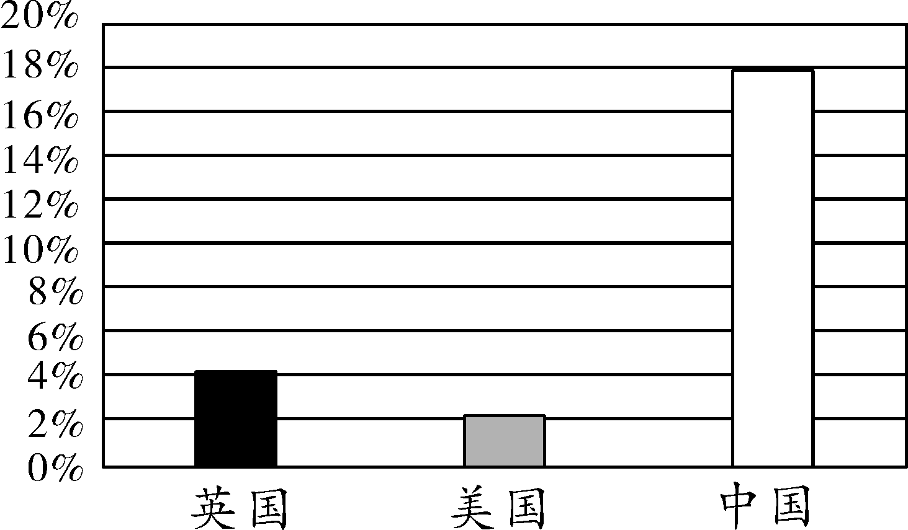
培优训练
1. 下表是1953～1957年英、美、中三国工业平均增长率，该局面出现主要得益于( )
农村土地改革的进行
B. 农业合作化运动的进行
C. “大跃进”运动的开展
D. “一五计划”的实施
2.下表是我国1953～1957年工农业产值指数表(1952年指数为100)，据下表可知，当时我国( )
基本实现了社会主义工业化
B. 实行优先发展重工业的模式
C. 经济建设出现急躁冒进倾向
D. 国民经济比例出现严重失调
年份 | 农业总产值 | 轻工业总产值 | 重工业总产值
1953 | 103.1 | 126.7 | 136.9
1956 | 120.5 | 173.3 | 262.3
1957 | 124.8 | 183.3 | 310.7

Slide 11
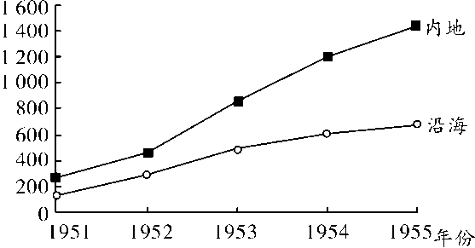
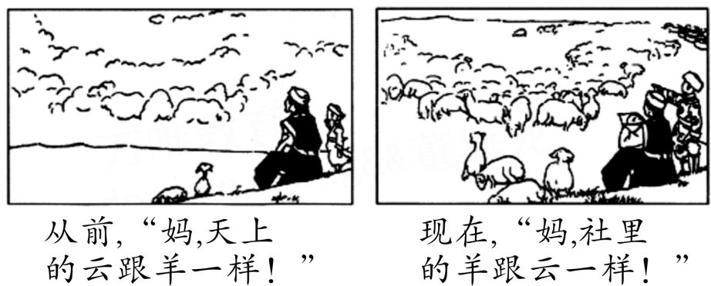
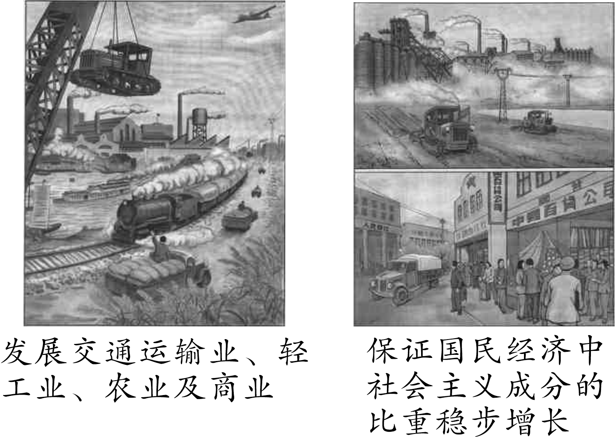
3. 下图为中华人民共和国成立初期沿海与内地工业增长速度变化示意图(定基指数：以1950年为100)，下列对此分析正确的是( )
工业增长主要来自重工业领域
B. 国民经济调整的任务基本完成
C. 国民经济各部门协调均衡发展
D. 我国的工业布局逐渐趋向合理
4. 右图是1954年漫画家韦启美创作的《幻想变成现实》。
该漫画表明( )
A. 土地改革使农民获得了经营自主权
B. 农业合作社适应了农村发展的需要
C. 人民公社有效集中了农业生产资源
D. 市场经济较个体经济优势更加明显
5.右下图是我国“一五计划”期间宣传社会主义建设的海报。下列对其解读正确的是( )
当时我国各行业实现了机械化
促进各种所有制经济共同发展
社会主义建设与改造同步进行
D. 农村地区成为建设的重点地区

Slide 12
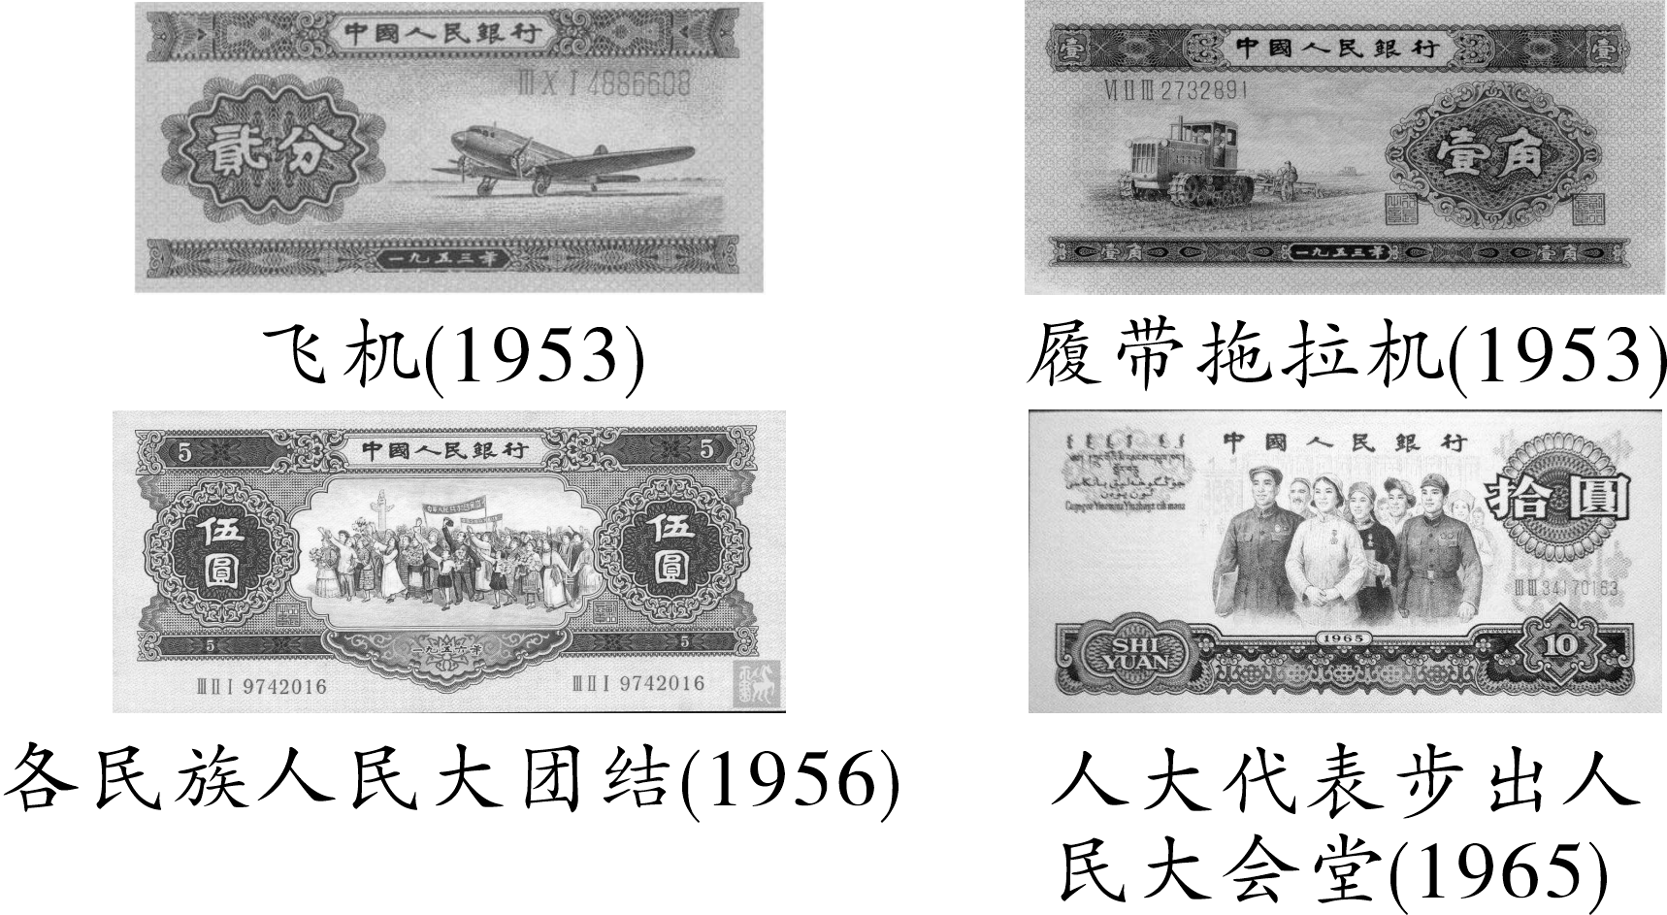
6. 毛泽东在评价新中国某制度时说：“它将实现孙中山先生的三民主义，林肯的民有、民治、民享的原则与罗斯福的四大自由(言论和表达自由、宗教信仰自由、免于匮乏的自由和免于恐惧的自由)”。该制度( )
A. 是推进祖国和平统一大业的基本方针 B. 为社会主义民主政治建设奠定了基础
C. 保障了少数民族人民当家做主的地位 D. 主要发挥政治协商和民主监督的职能
7. 人民币是我国的法定货币，被誉为“中国名片”，其演化契合着国家和民族兴盛的一些环节。下图为新中国曾发行的部分人民币图案，从图案中能得出的信息有( )
①优先发展重工业 ②实行民族团结的民族政策 ③完成了三大改造 ④确立了人民代表大会制度
A. ①②③ B. ①③④ C. ①②④ D. ②③④

Slide 13
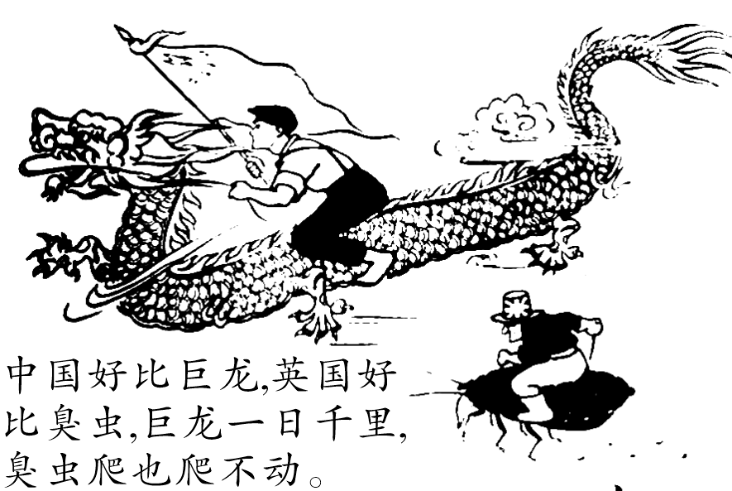
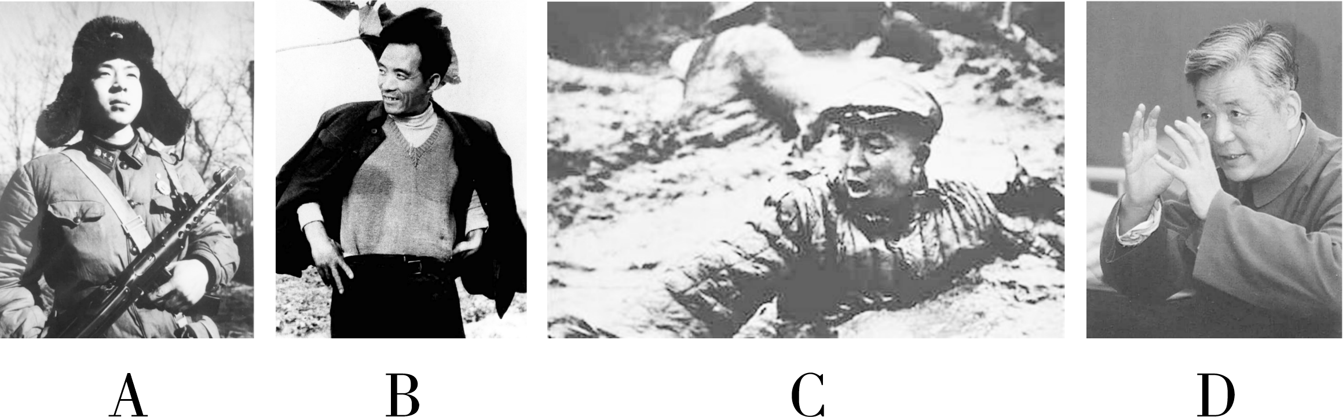
8.宣传画是一个时代特有的印记。右 下图是20世纪50年代末的一幅宣传画：“中国好比巨龙，英国好比臭虫，巨龙一日千里，臭虫爬也爬不动”。该图反映出( )
A. 社会主义工业体系的完全建立 B. 新中国的经济水平超越了英国
C. 英国经济在二战之后一蹶不振 D. “左”倾错误思想下的夸大宣传
9.“英雄者，国之干，族之魂。”他出生于甘肃玉门，身上体现出来的“铁人精神”激励了一代代的石油工人，他是一个为民族争光争气、顶天立地的民族英雄。他是( )
10．冯骥才在《关于文革博物馆》中说：“一代人经受的惨痛教训，是下代人的精神财富。”文中所说的“教训”主要是( )
A. 要注重社会主义民主与法制建设 B. 要严格遵循客观经济规律
C. 要依据生产力水平调整生产关系 D. 要建设社会主义市场经济

Slide 14
11. (10分)经济政策影响经济发展。
(1)商鞅变法废除________，允许土地自由买卖，促进了封建经济的发展，为________统一六国奠定了物质基础。(2分)
(2)辛亥革命后，__________________颁布奖励发展实业的法令，民族资产阶级走上________的道路，使一战期间民族工业出现“短暂的春天”。(2分)
(3)新中国成立初期，为改变我国工业落后面貌，我国实施“一五计划”，优先发展________，以________(国家)帮助兴建的156个项目为中心，工业建设取得重大成就，我国开始改变工业落后的面貌。(2分)
(4)1953～1956年底，国家建立______________、手工业生产合作社，对资本主义工商业进行社会主义改造，使________________在我国建立起来。(2分)
(5)苏维埃俄国实行____________，巩固了工农联盟，苏联先后完成两个____________，由落后的农业国变成了强大的工业国。(2分)

Slide 15
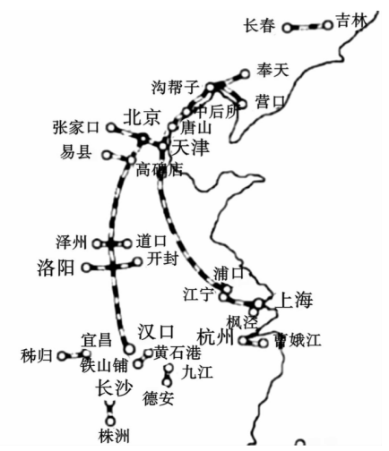
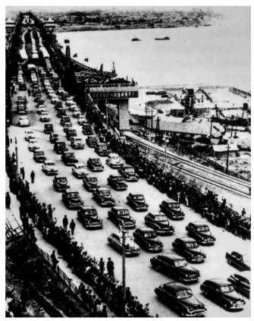
12. (9分)阅读下列材料，回答问题。
材料一
从19世纪70年代起，中国近代交通运输业逐渐发展，以内河航运和铁路建设最为突出。19世纪70年代以来，列强在中国强筑铁路，攫取大量利权。1880年到1912年，中国也自建了30条左右的铁路。
()
材料二
图A 晚清中国自建铁路分布示意图
新中国成立后，周恩来强调：“交通是建设中一种先行部门。”经过努力，以铁路为中心的交通运输建设取得新进展，运输能力有了较大提高。1952年到1957年，新建铁路33条，康藏、青藏、新藏公路相继通车，全国公路通车里程达25万公里，翻了一番。
——摘编自《中华人民共和国史年鉴》
(图B 1957年武汉,长江大桥建成通车)

Slide 16
(1)洋务运动中创办了哪一航运企业，促进了近代交通运输业发展？依据材料一图A，概括晚清中国自建铁路的空间分布特征，结合所学知识，分析原因。(4分)
(2)材料二图B工程建成通车有何影响？依据材料二，结合所学知识，指出新中国交通运输建设取得重大成就的原因，并分析其意义。(4分)
（3)综合上述材料，谈谈你对交通建设的认识。(1分)

Slide 17
参考答案：1. D 2. B 3. D 4. B 5. C 6. B 7. C 8. D 9. C 10. A
11. 井田制；秦国；中华民国临时政府；(1分)“实业救国”；(1分)重工业；(1分)苏联；(1分)农业生产合作社；(1分)社会主义基本制度；(1分)新经济政策；(1分)五年计划。(1分)
12. (1)企业：轮船招商局。特征：分布不平衡；主要分布在东部地区；以大城市为中心向周边地区辐射。(任答一点得1分)原因：东部地区(大城市)遭受列强侵略较早，自然经济解体较早；东部地区重要城市多，近代工矿企业较为发达，中西部地区工业落后；东部地区遭受列强侵略严重，建铁路维护利权；城市经济发达，对交通发展需求大。(任答两点得2分)
(2)影响：连接了长江南北的交通。(1分)原因：实现了民族解放和国家独立； “一五计划”实施，国家工业化进程加快；苏联的援助。(任答一点得1分)意义：有利于国家工业化建设与国防建设；适应了社会主义建设的要求；有利于民族团结和各民族共同发展；推动了社会经济发展。(任答两点得2分)
(3)认识：交通建设关系到国家经济建设和社会进步；交通建设有利于保障国家安全和促进社会发展；交通建设关系到内地与边疆的联系和边疆地区的发展。(符合题意，言之有理，任答一点得1分)

